Slide 1


二层网络协议仿真工具设计与实现
学院：电子与信息学部
专业：计算机科学与技术
答辩人：叶文
指导老师：张鹏教授

Slide 2

目
录
课题背景
完成的工作
正确性及性能评估
INTRODUCTION OF XJTU slide template
2

Slide 3


01
PART ONE
课题背景

Slide 4
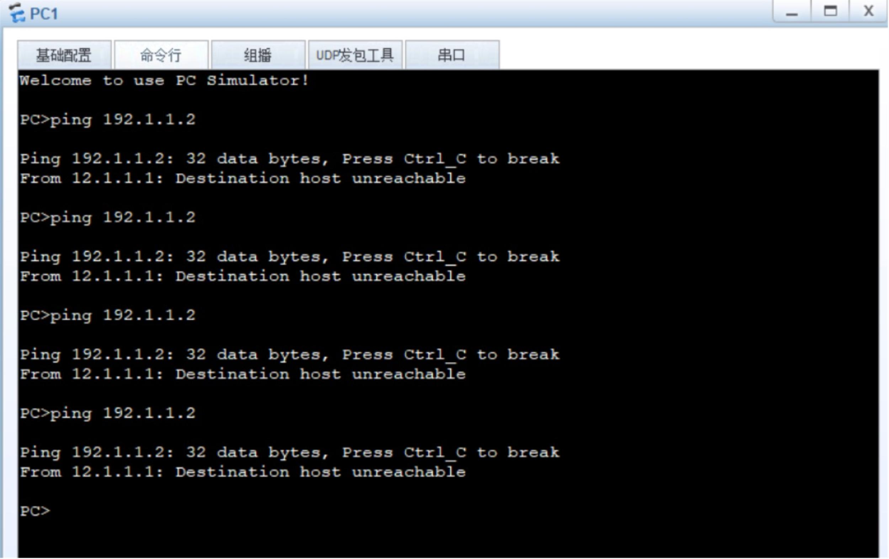
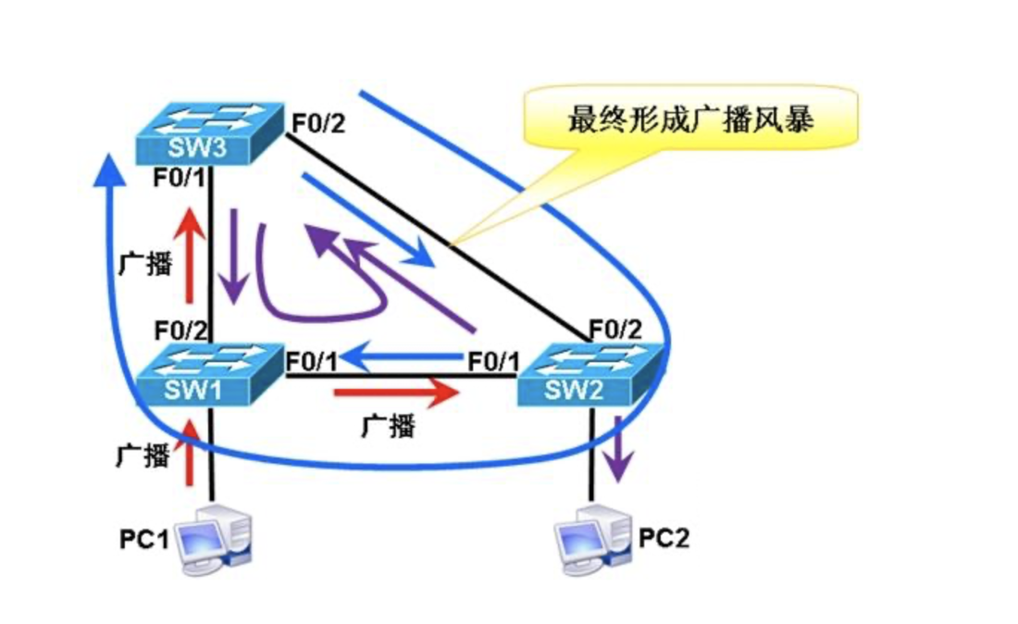
01
课题背景
数据链路层冗余链路
环路形成
路由震荡，交换机设备CPU
利用率超载，产生广播风暴
网络资源的过度消耗，引发广播风暴
本项目以生成树协议簇为基础，构建了一个二层网络协议仿真工具，对底层网络链路生成无环链路，优化路径。

Slide 5
02
PART TWO
完成工作

Slide 6
配置文件解析，封装
生成树协议算法模块
多生成树协议算法模块
MAC表算法
图形界面设计
正确性验证、收敛时间验证
INTRODUCTION OF XJTU slide template
6

Slide 7
2.1
——配置文件解析，封装
配置字段
stp mode {stp | rstp | mstp}
Stp [ instace instace-id ] priority priority
Stp pathcost-standard{dot1d-1998 | dot1t | legacy }
stp[instace instace-id] cost cost
Stp port priority priority
stp region-configuration
region-name name
Instance instace- id vlan { vlan-id1 to vlan-id2}
Stp [ instace instace-id ] root {primary | secondary }
……..
配置文件解析为关键字段：
交换机配置表
所有端口 | 优先级 | MAC信息 | 名称 | 所属域名 | 终端设备
端口配置表
端口名 | 端口ID | 端口优先级 | 端口通过VLAN范围
链路配置表
端口1 | 端口2 | 路径开销
实例与VLAN映射表
域名 | 实例ID | VLAN_ID | 实例根桥

Slide 8
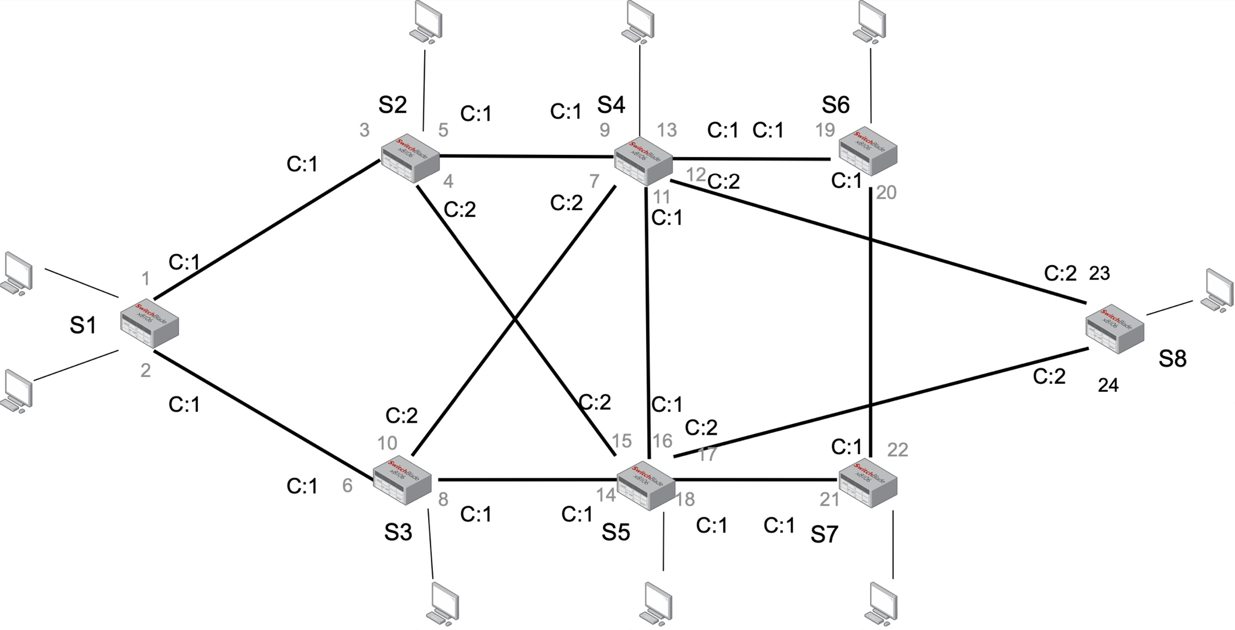
2.1
——配置文件解析封装
配置字段的详细描述
只需对解析出的关键字段描述可产生对应网络拓扑的自定义配置文件
拓扑模块生成配置文件，生成端口信息，链路信息等

Slide 9
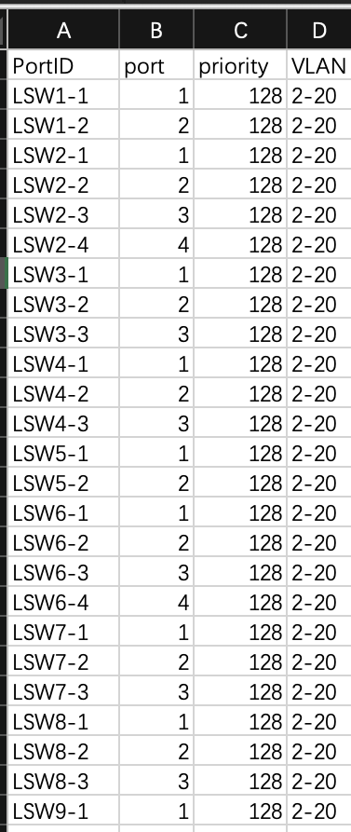
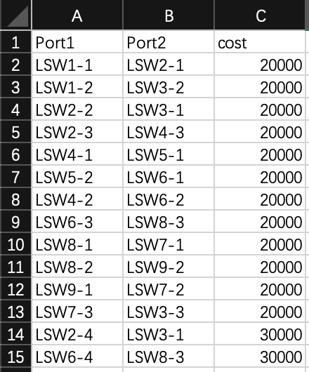
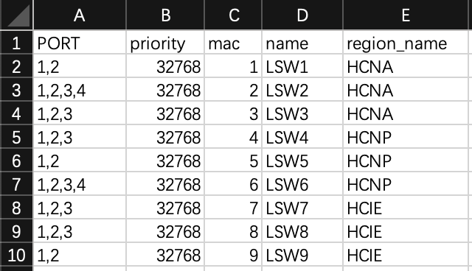
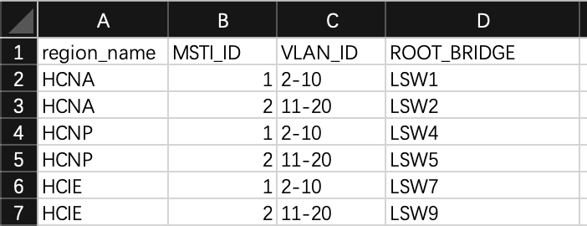
2.1
——部分拓扑样例：
端口配置表：
链路配置表：
交换机配置表：
实例与VLAN映射表 ：

Slide 10

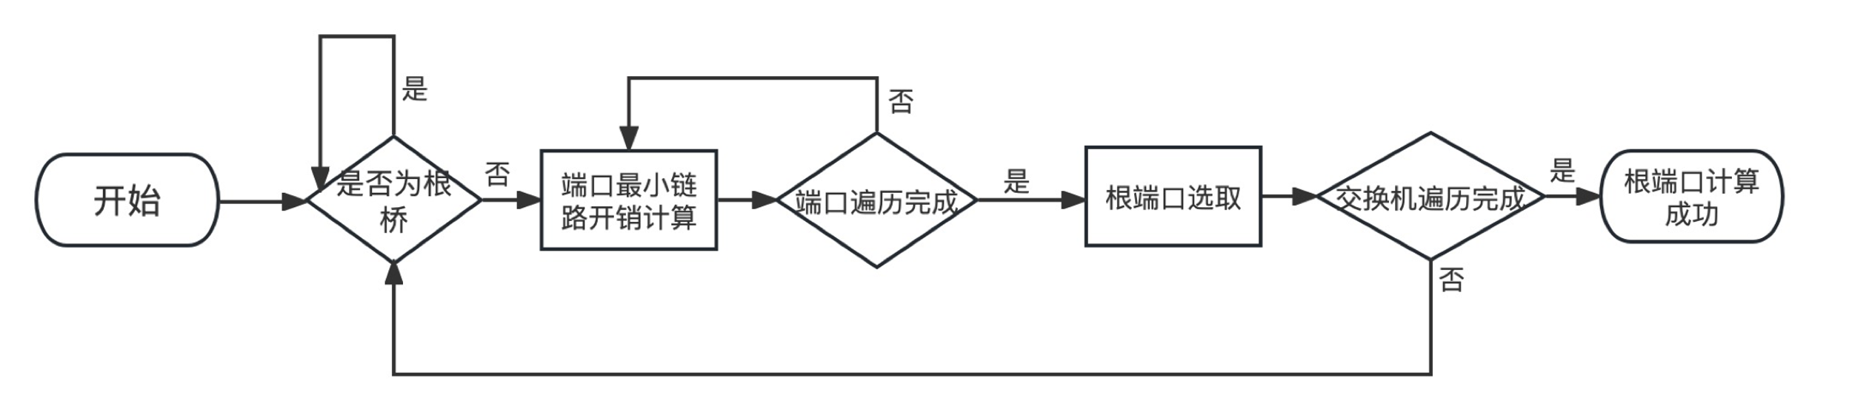
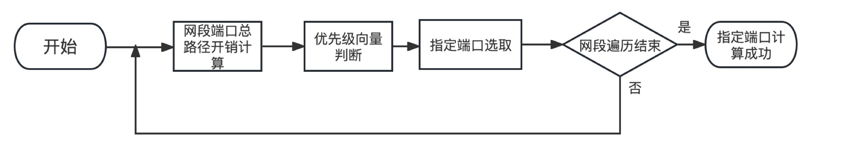
2.2
——生成树协议（STP）模块
角色向量：
根端口RP | 指定端口DP | 堵塞端口BP
根端口：
指定端口：
剩余端口为堵塞端口BP

Slide 11
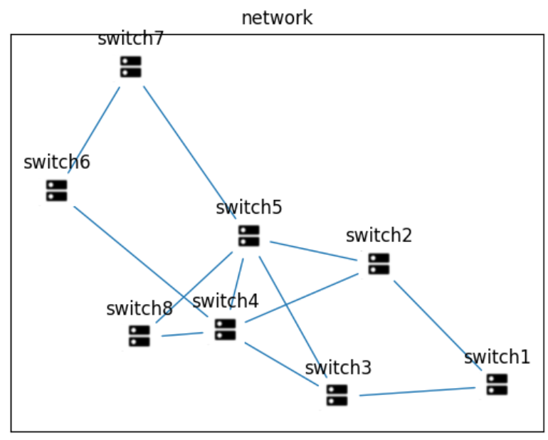
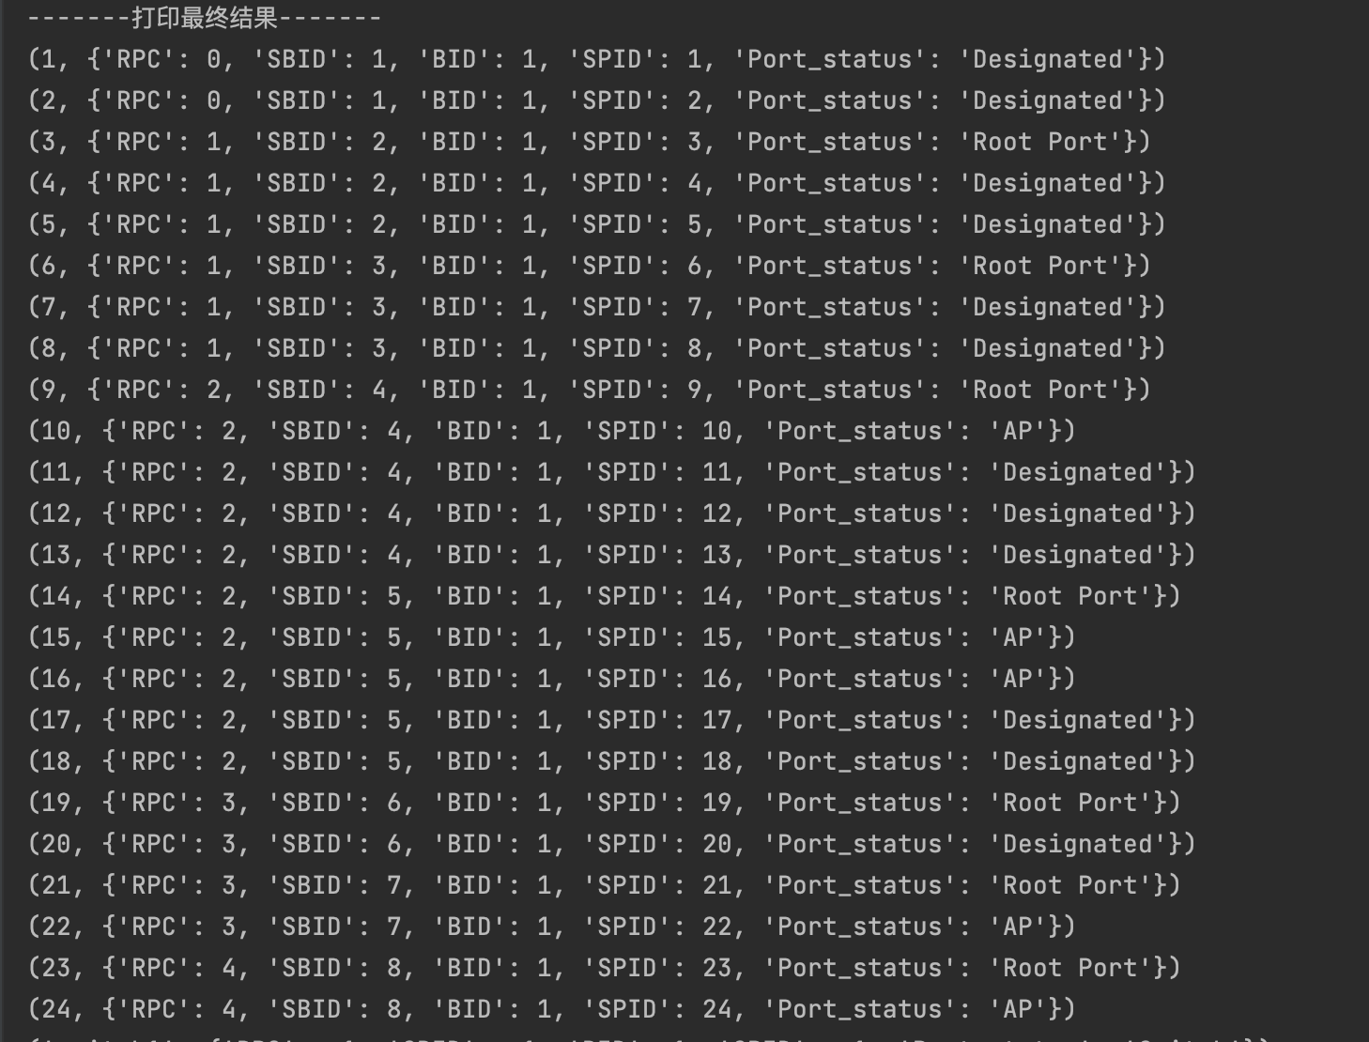
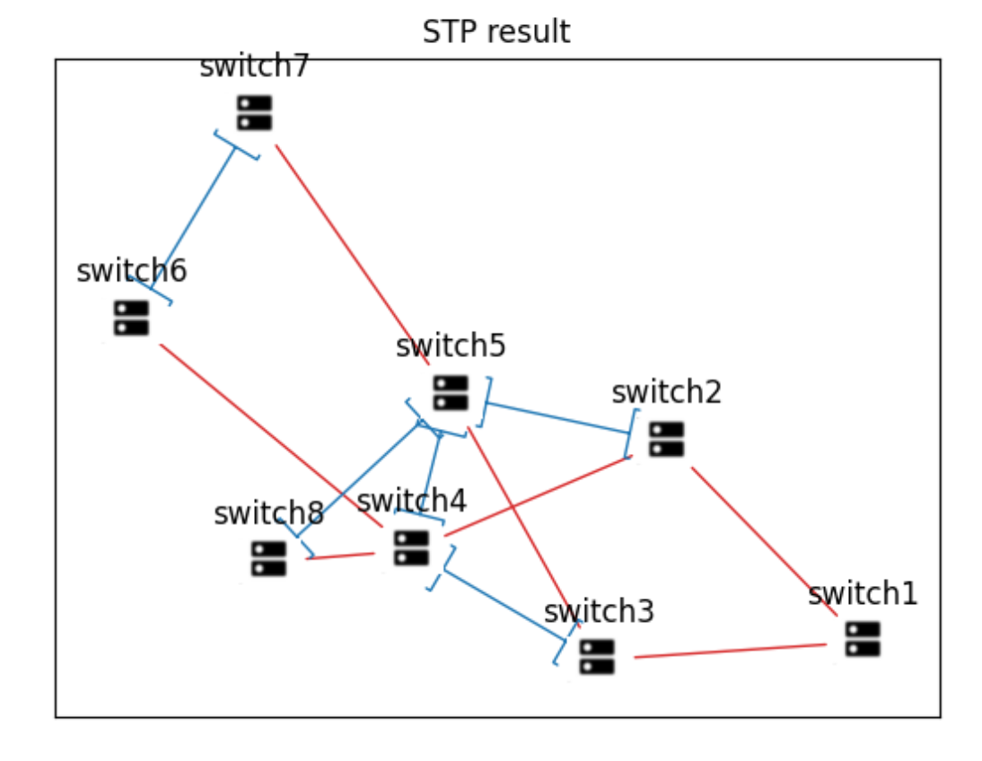
2.2
——生成树协议（STP）模块
STP算法处理结果（部分）
端口角色
注：蓝线阻塞
红线为对应生成树链路
各端口存储最优BPDU及端口角色

Slide 12

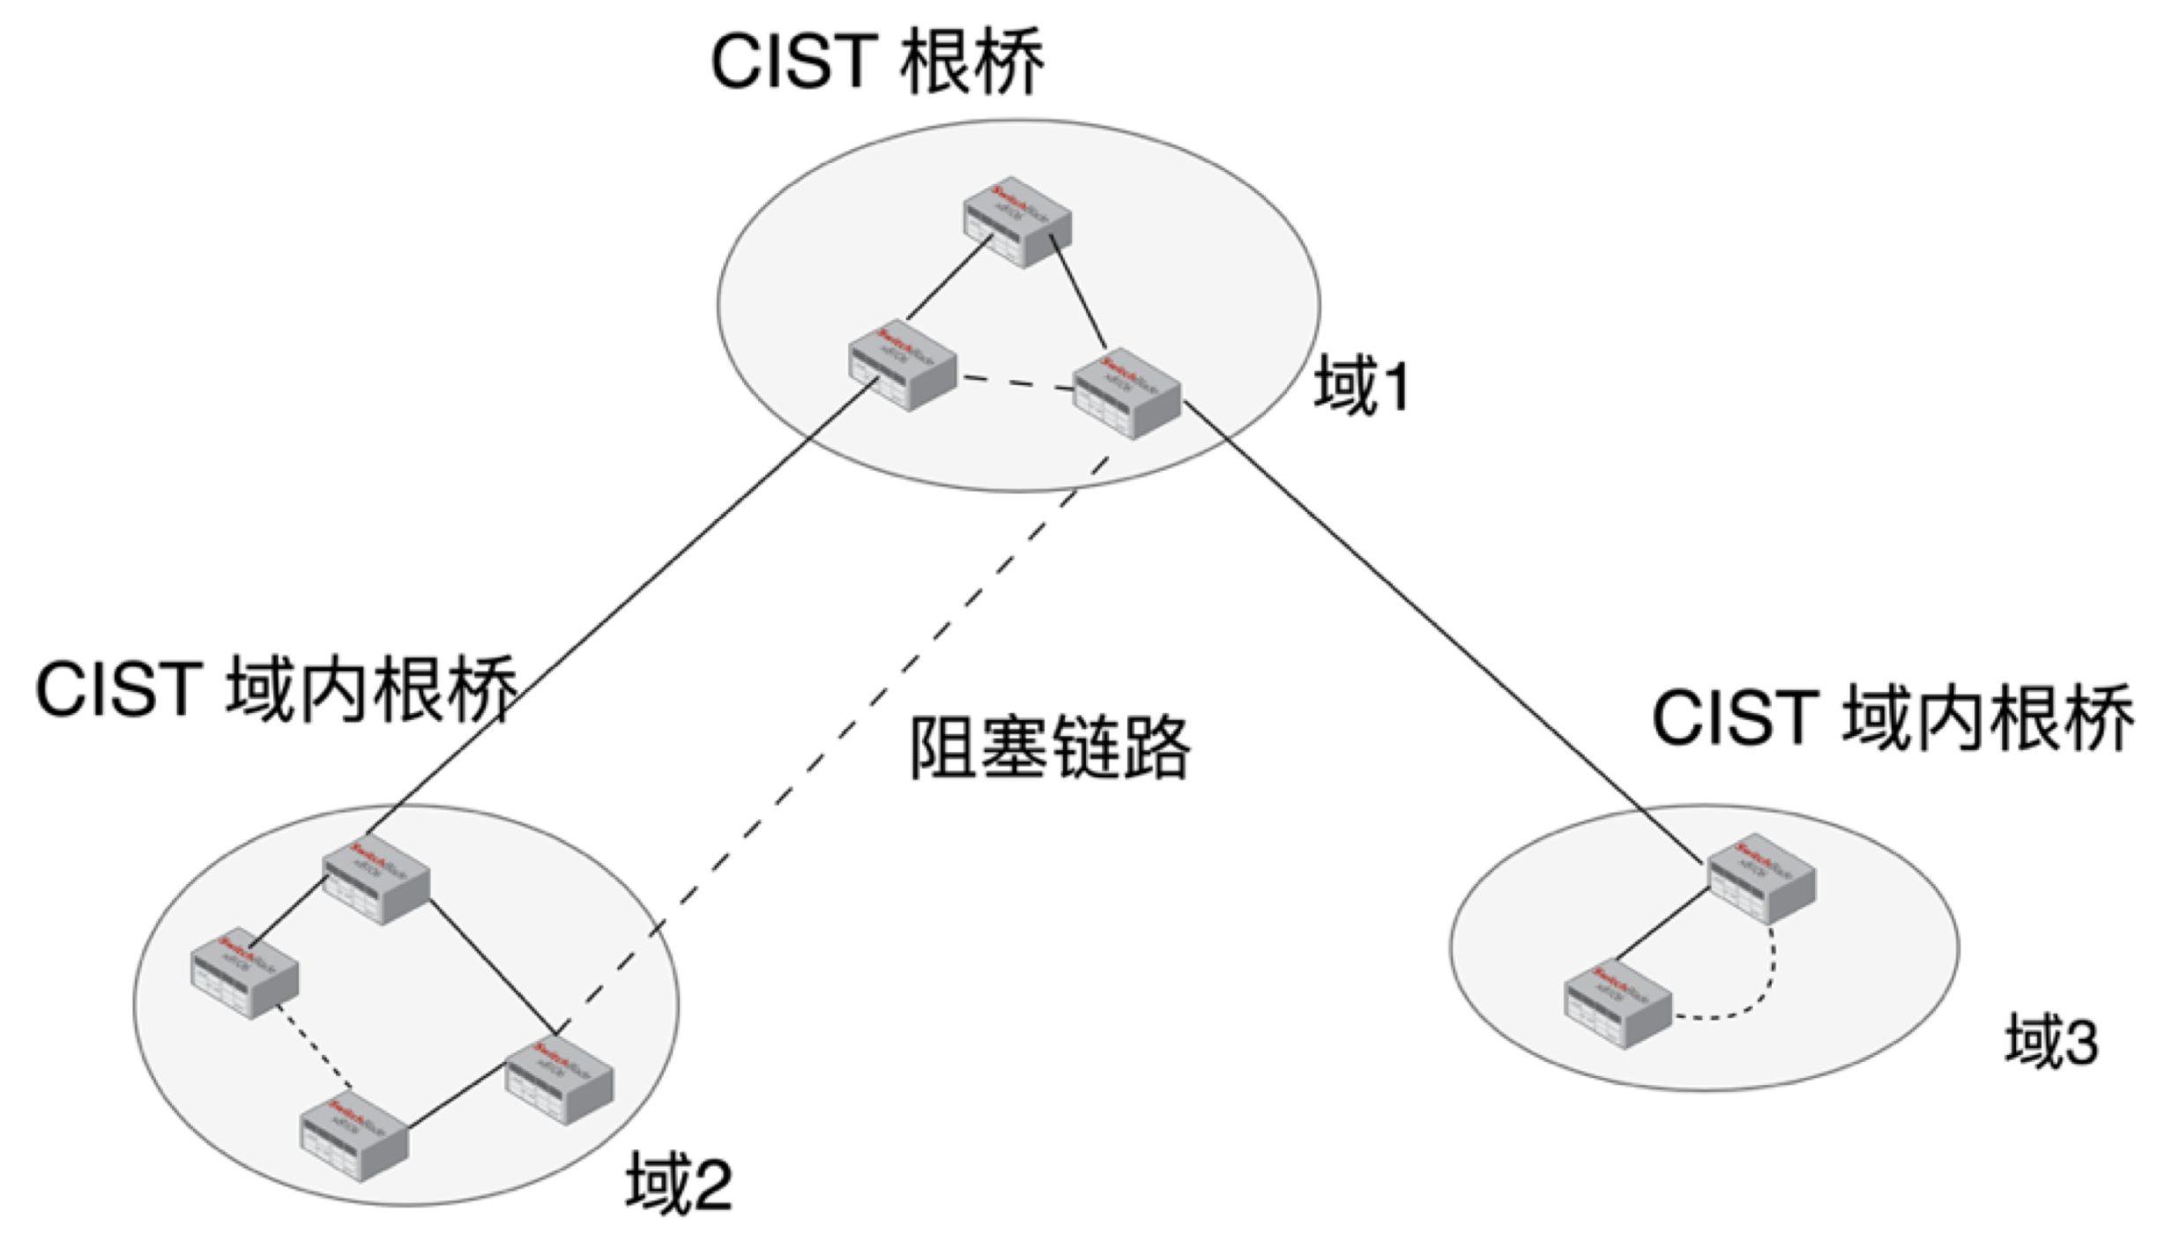
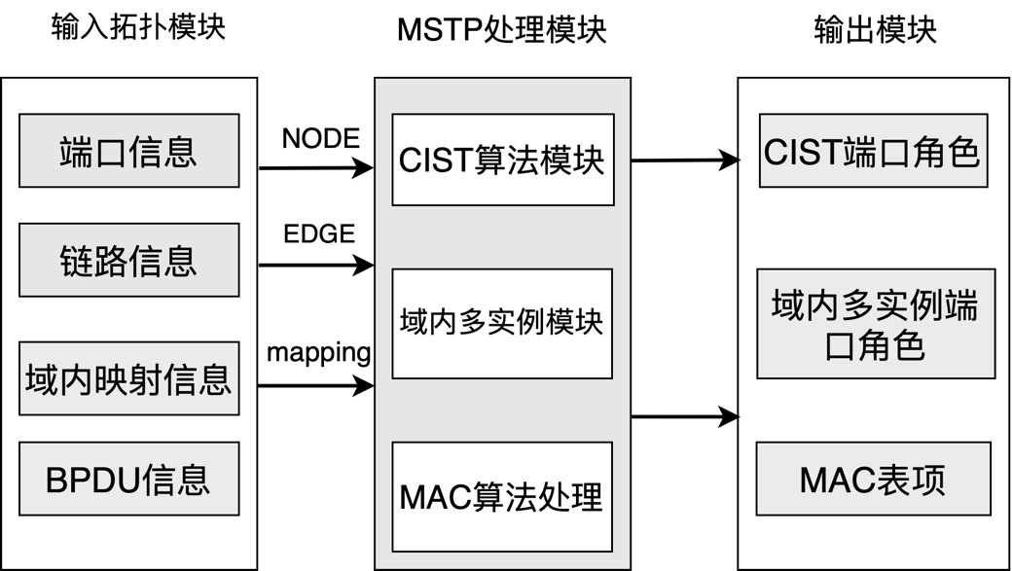
2.3
——多生成树协议MSTP模块
角色向量选拔：
根端口RP | 指定端口DP | 替代端口AP | 备份端口BP | 域边缘端口EP | 主端口MASTER
对不同的域进行处理，不同域内生成多个对应的VLAN链路（MSTI）。MSTI能够不同VLAN的流量按照各自的最优路径进行转发 ，实现负载均衡，让冗余链路分担负载，提高链路的平衡性

Slide 13
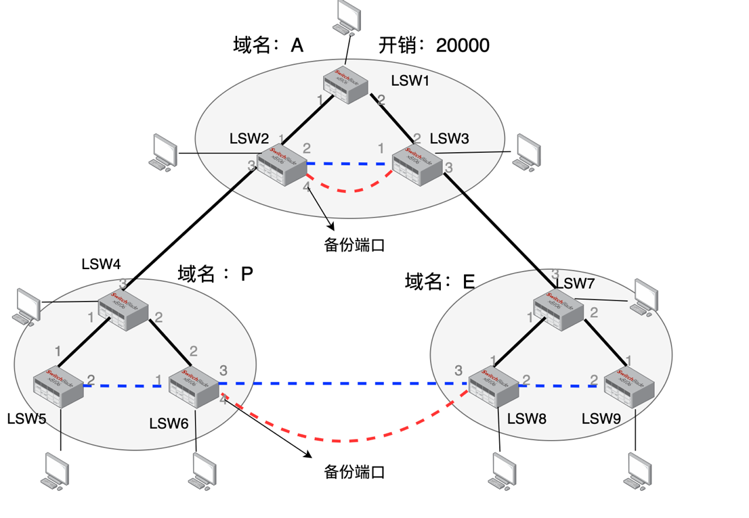
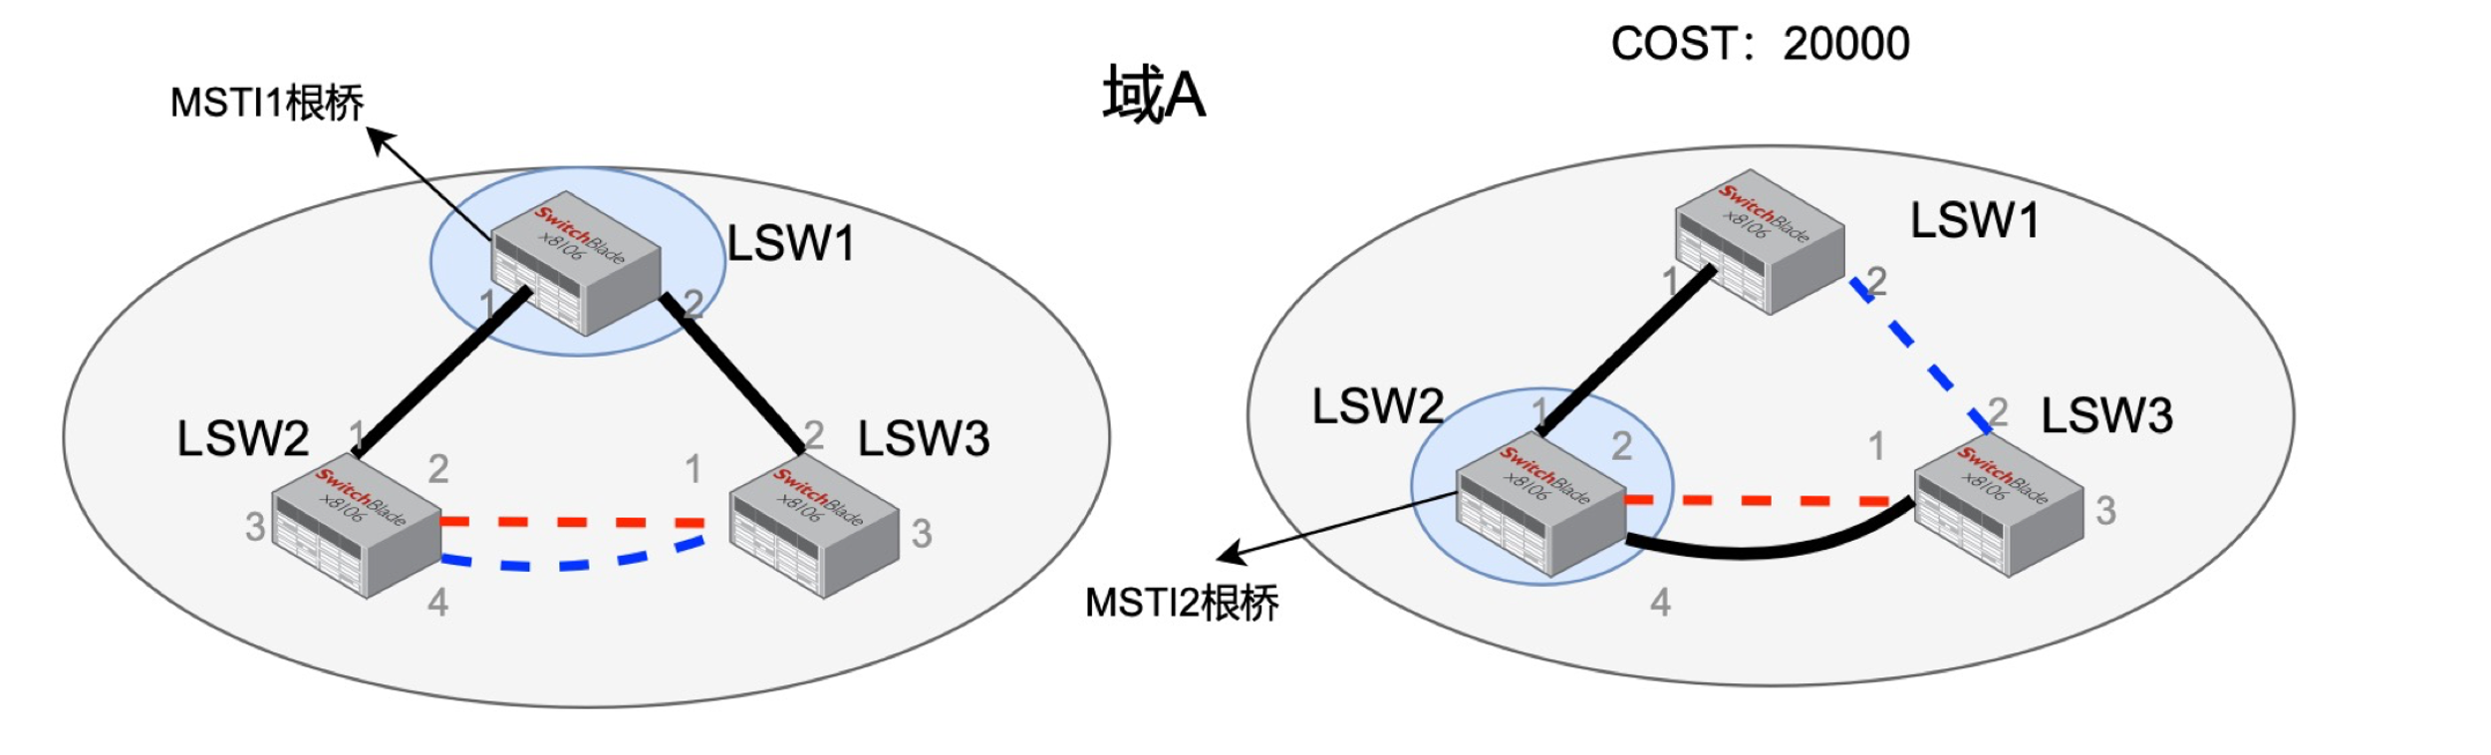
2.3
——多生成树协议MSTP模块
VLAN与MSTI映射：
CIST选举：（针对整体网络拓扑）
域名 | 实例ID | VLAN ID | 实例根桥
A | 1 | 2-10 | LSW1
A | 2 | 11-20 | LSW2
P | 1 | 2-10 | LSW4
P | 2 | 11-20 | LSW5
E | 1 | 2-10 | LSW7
E | 2 | 11-20 | LSW9
根桥
主端口
生成多个对应MSTI链路
整体的流量转发路径
备份链路
堵塞链路
不同的VLAN流量沿着不同路径转发

Slide 14
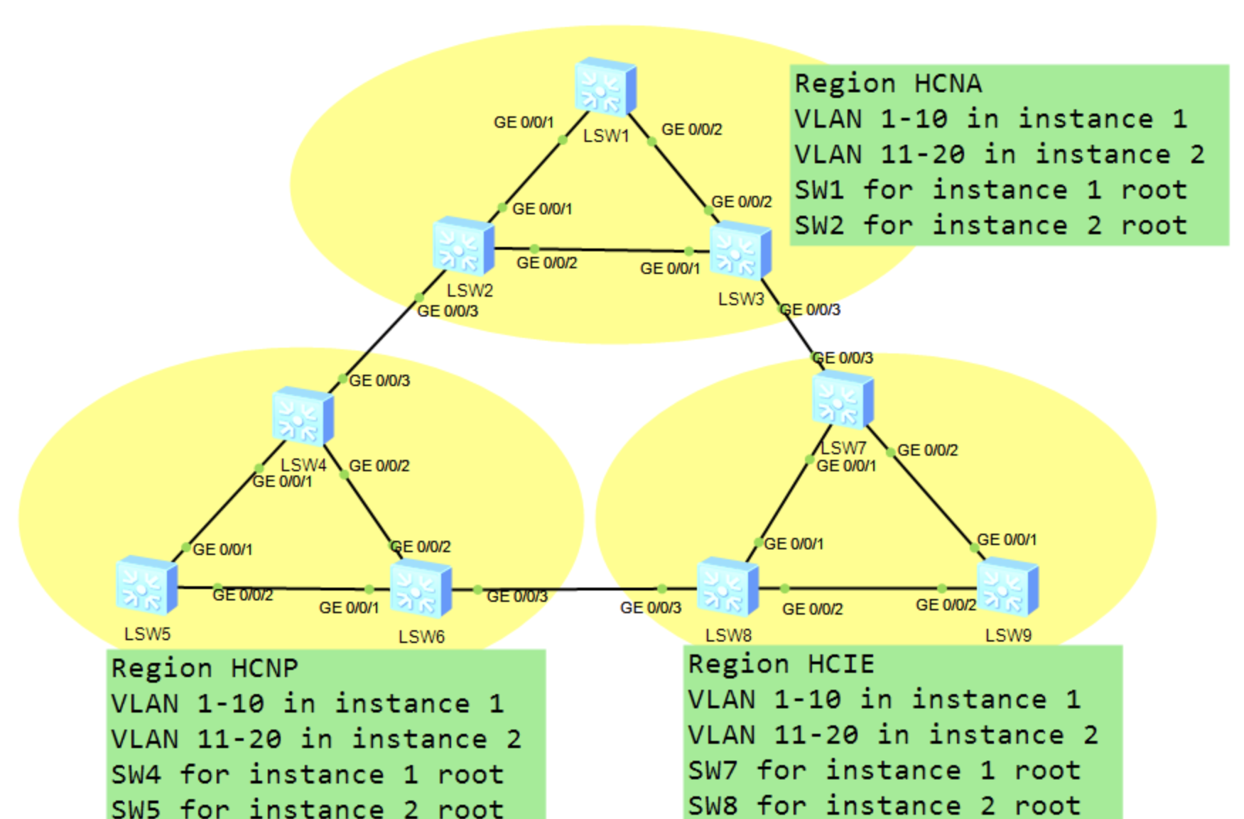

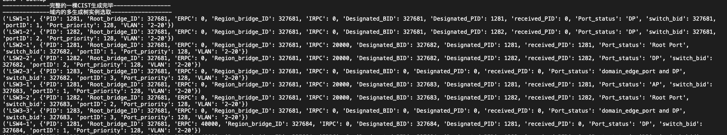
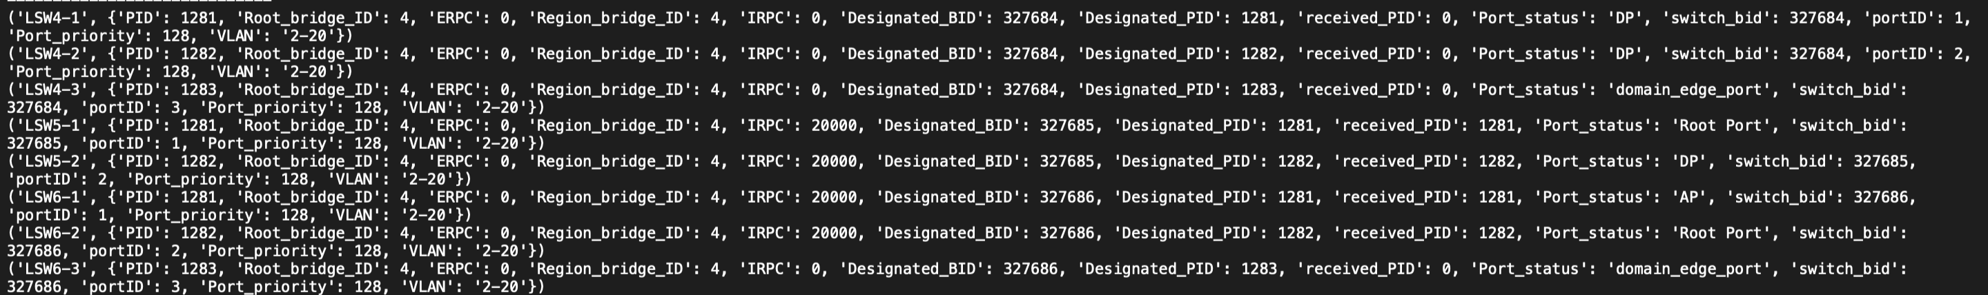
2.3
——多生成树协议MSTP模块
MSTP算法处理结果
CIST（IST及CST）（部分）
端口角色
域内多MSTI结果（部分）

Slide 15
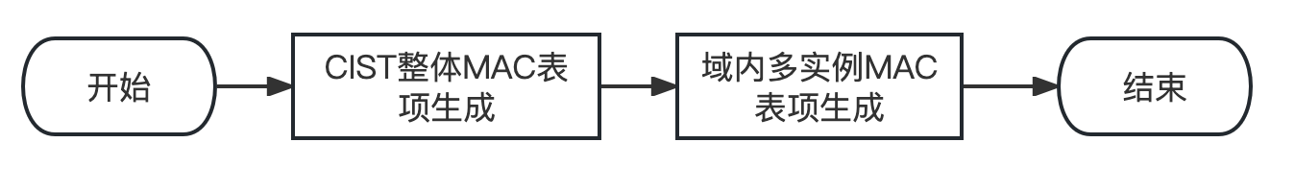
2.4
MAC表算法模块
对STP算法模块、MSTP算法模块生成的端口角色、链路状态进行进行MAC表项的生成，指定转发端口。
CIST 对应MAC表
MAC地址 | VLAN-ID | 出接口
Mac1 | 0 | pC1
Mac2 | 0 | LSW1-1
Mac3 | 0 | LSW1-2
Mac4 | 0 | LSW1-1
Mac5 | 0 | LSW1-1
Mac6 | 0 | LSW1-1
Mac7 | 0 | LSW1-2
Mac9 | 0 | LSW1-2
Mac8 | 0 | LSW1-2
多实例MAC表
MAC地址 | VLAN-ID | 出接口
Mac1 | 2-10 | PC1
Mac2 | 2-10 | LSW1-1
Mac3 | 2-10 | LSW1-2
Mac1 | 11-20 | PC1
Mac2 | 11-20 | LSW1-1
Mac3 | 11-20 | LSW1-1
算法自动计算无环链路的MAC表项
整个项目的代码量接近3000行

Slide 16
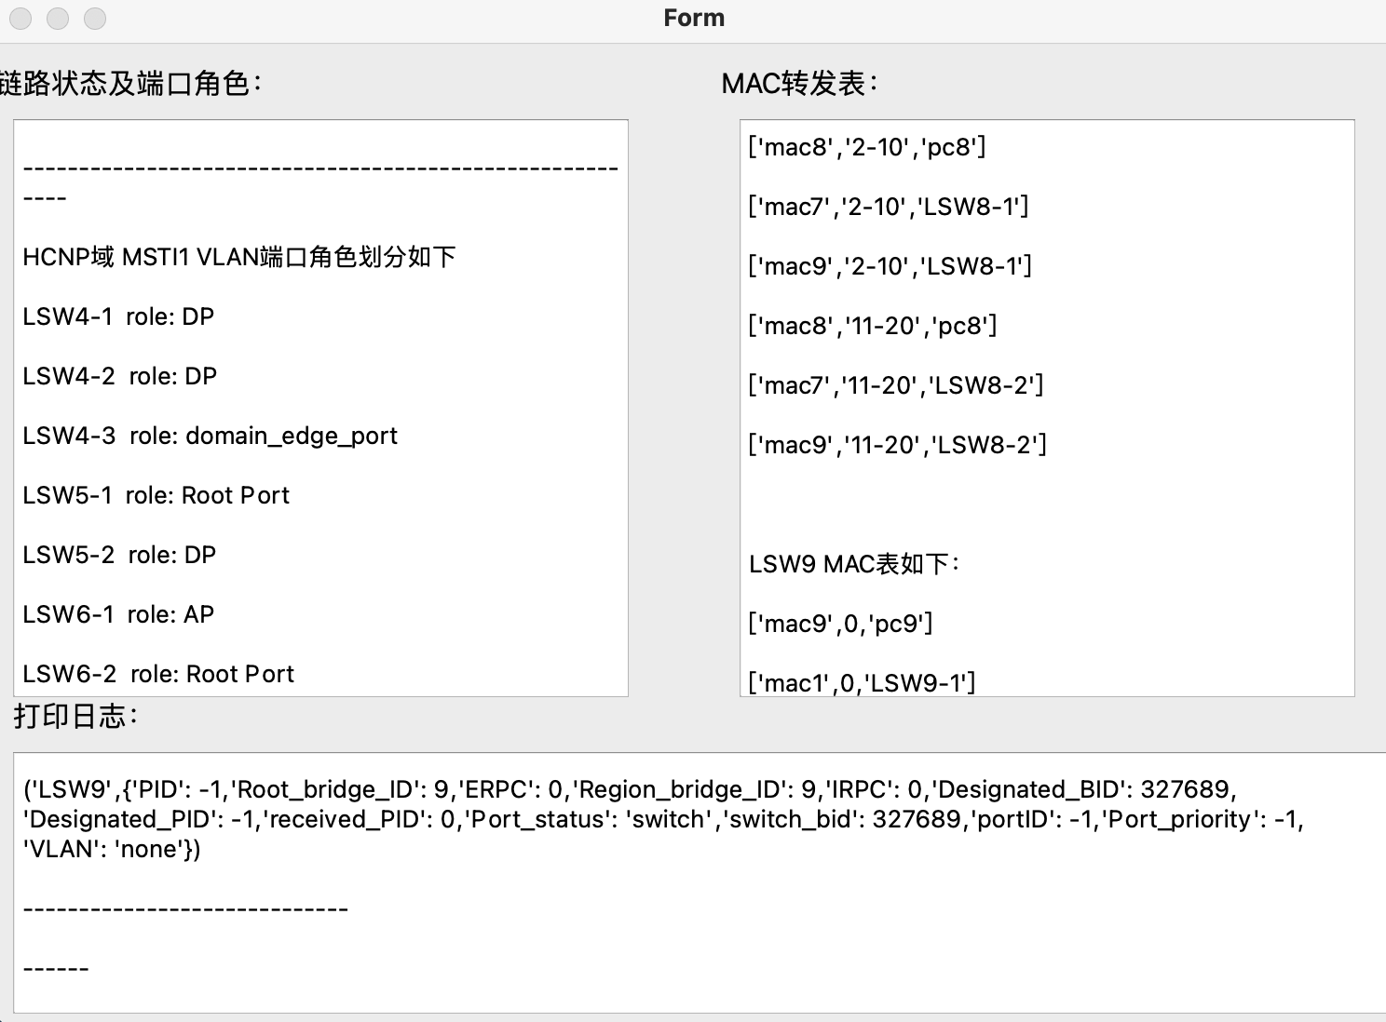
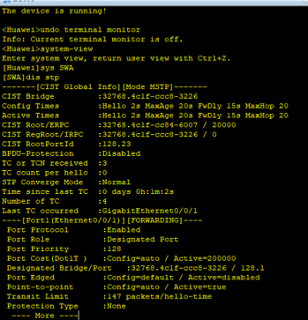
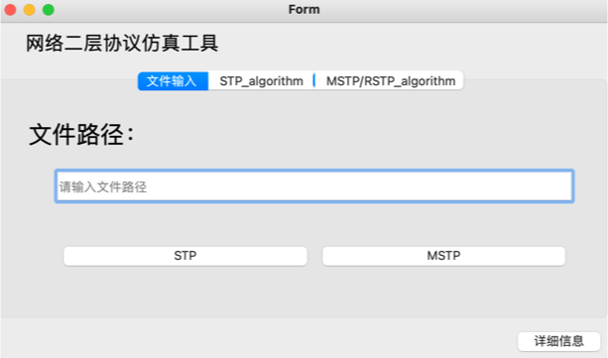
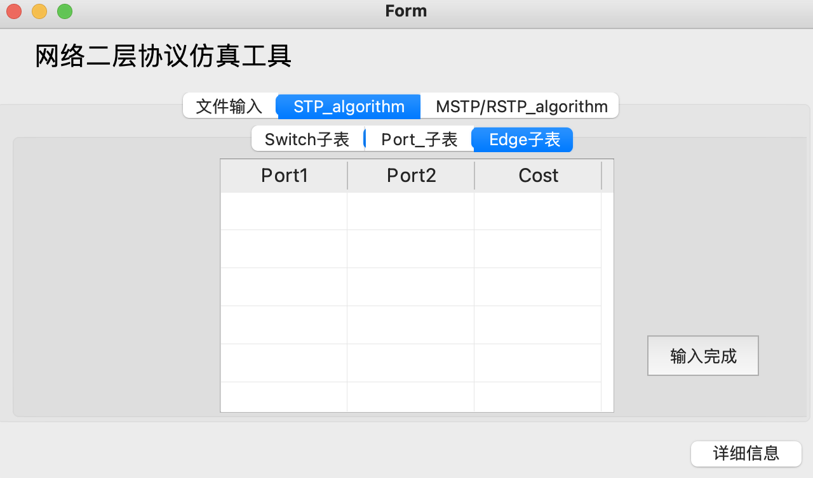
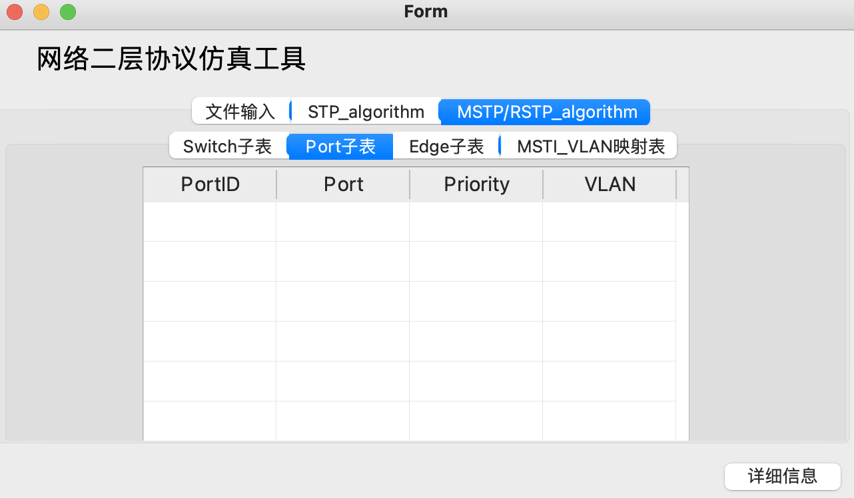
2.5
图形界面设计
界面设计使用PyQt5 和Qt Designer联合实现，通过槽与槽函数的互调完成界面的业务逻辑实现。
华为eNSP配置界面：
对每个交换机、端口需要配置，繁琐！

Slide 17
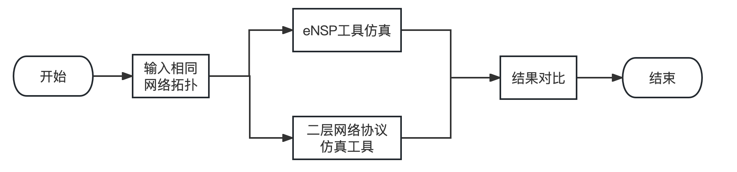
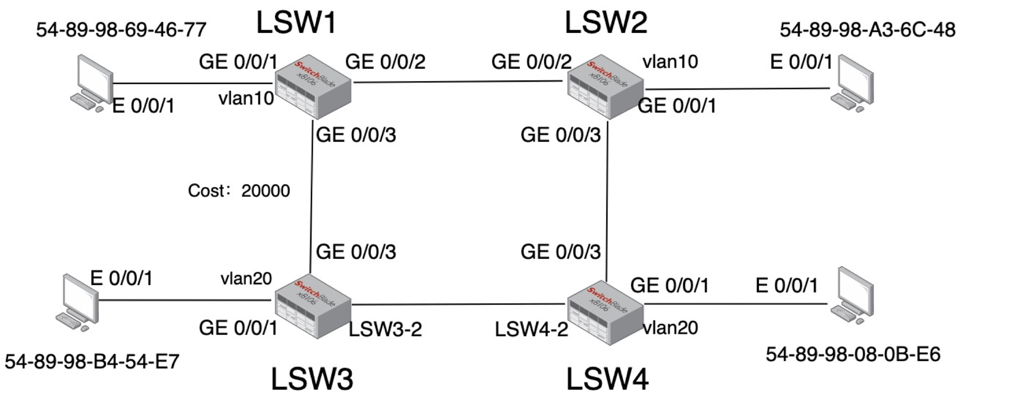
2.6
正确性验证与效率测试模块
正确性验证模块对STP模块、MSTP模块、MAC表模块一共进行了多组平行测试，正确性为100%。

Slide 18
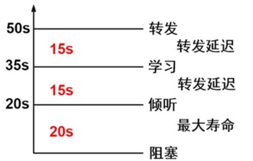
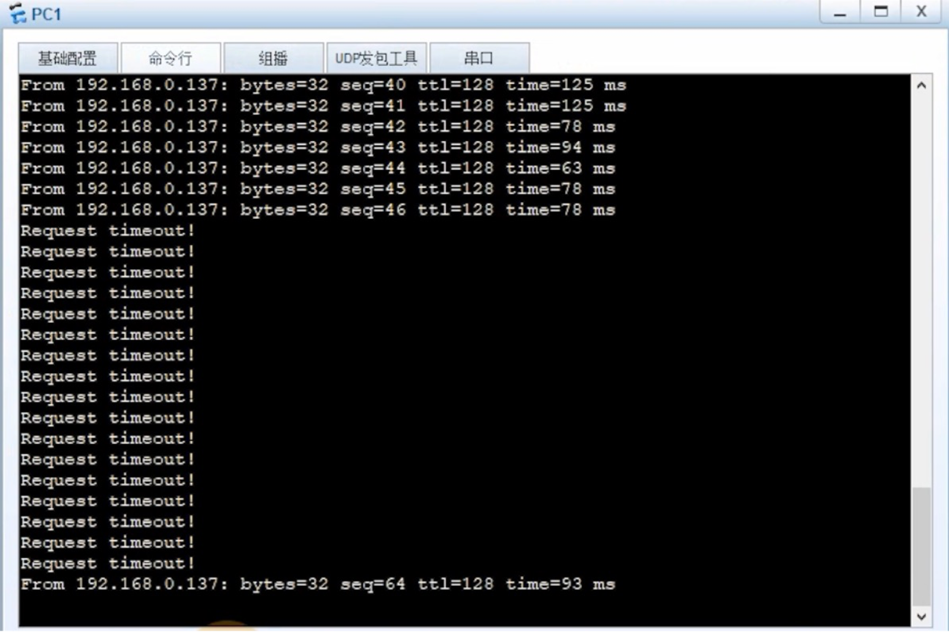
2.6
效率验证模块
eNSP堵塞一个交换机节点后观察收敛时间：
首次收敛时间：50S
根网桥故障后收敛时间：50S
直连链路故障后收敛时间：30S
非直连发生故障后收敛时间：50S
堵塞一个非堵塞端口后出现request timeout 一共34s进行了收敛 ，理论收敛时间为30-50s。

Slide 19
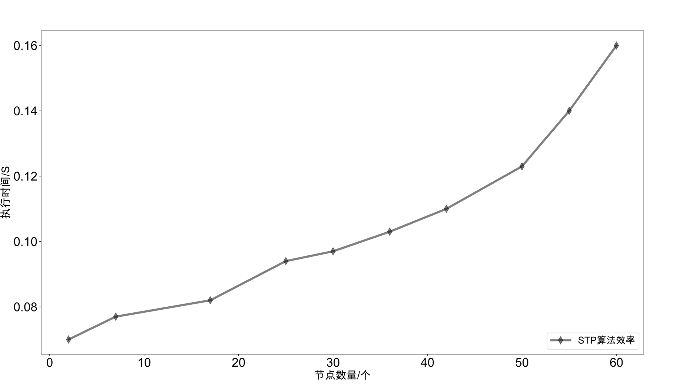
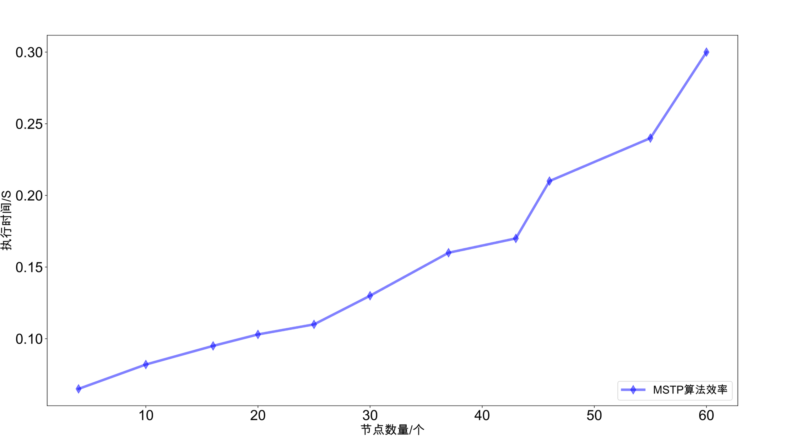
2.6
效率验证模块
本模块分别对STP、MSTP算法进行了模型的效率验证；与华为eNSP工具进行效率对比。
STP算法首次收敛时间随节点数量的变化图像
MSTP算法处理首次演出收敛时间随节点数量的变化图像

Slide 20

请各位老师批评指正

